Slide 1
SEL VE TAŞKIN

Slide 2
SEL VE TAŞKIN NEDİR?
SEL: Bir bölgede toprağı belirli bir süre için tamamen veya kısmen su altında bırakan; ani, büyük ve düzensiz su akıntılarına sel denir. Seller, oluşum hızlarına göre yavaş gelişen, hızlı gelişen ve ani seller olarak sınıflandırılır. Genellikle bir hafta veya daha uzun bir süre içinde gelişen sellere yavaş sel, bir-iki gün içinde oluşan sellere hızlı sel, saatlik süre içinde oluşan sellere ani sel denir. Oluşum yeri bakımından da seller, kıyı seli, şehir seli, kuru dere seli, baraj/gölet seli ve akarsu (dere ve nehir) seli olarak adlandırılır.
TAŞKIN: Bir akarsuyun, çeşitli sebeplerle yatağından taşarak çevresindeki arazilere, yerleşim yerlerine, altyapı tesislerine ve canlılara zarar vermek suretiyle etki bölgesinde normal sosyoekonomik hayatı kesintiye uğratacak ölçüde bir akış büyüklüğü oluşturması olayıdır.

Slide 3
SEL VE TAŞKIN OLUŞUMUNUN NEDENLERİ
Yağış miktarı ve özelliği, kısa sürede çok fazla miktara ulaşan sağanak karakterli yağış rejimi sel ve taşkın oluşma riskini arttırır.
Doğal bitki örtüsünün, orman ve meraların tahrip edilmesi.
Çarpık şehirleşme, sel ve dere yataklarındaki yapılaşma yada su akışının engellenmesi, dere yataklarına çöp ve moloz dökülmesi, dere yataklarının yol haline getirilmesi ve daraltılması.
Jeomorfolojik Özellikler: a)Yükselti b)Eğim c)Bakı
Yüzey şekillerinin, özellikle eğim şartlarının sel ve taşkın için uygun olması.
Akarsu drenaj sisteminin havzaya düşen yağışın aynı anda, kısa mesafelerde bir araya toplanmasını sağlayacak özellikte olması.
Toprak özelliklerinin yağış ile gelen suyun zemine sızmasını azaltan yapıda olması.

Slide 4
SEL VE TAŞKINLARIN MEYDANA GELMESİNDE İNSAN ETKİSİ
İnsanların bitki örtüsünü yok ederek suyun akışını hızlandırması,
Betonlaşma ile suyun toprak tarafından emiliminin azaltılması,
Alt yapının yetersiz olması,
Yanlış arazi kullanımı,
Sel ve taşkın risklerine karşı yeterli önlem alınmaması, sel ve taşkınlara hazırlıklı olmamak yoluyla bu afetin artması veya azalmasında etkili olmaktadır.

Slide 5
SEL ÇEŞİTLERİ:
Nehir ve dere selleri; kışın biriken karların ilkbaharda erimesi sonucu görülmektedir. En sık ve doğal olarak görülen bu seller, şiddetli yağış ve fırtınalarda oldukça tehlikeli olabilmektedir.
Şehir selleri; çok ağır sonuçları olan ve en tehlikeli sellerdir. Şehirlerdeki altyapı yetersizliğinin yol açtığı bu seller, can ve mal kayıplarının çok ciddi boyutlarda olmasına sebep olur.
Dağlık alanlarda oluşan seller; özellikle engebeli arazilerdeki akan suların taşması sonucu ortaya çıkar.
Kıyı selleri; Genellikle okyanus kıyılarında oluşan bu seller, mevsimlerin etkin olduğu yerlerde kendini gösterir ve nadiren de olsa büyük kayıplara yol açar.

Slide 6
1)DERE VE NEHİR SELLERİ
Nehirler boyunca sellerin oluşması doğaldır ve bu hayatın vazgeçilmez bir parçasıdır. Bazı nehir selleri mevsimsel olarak kış ve ilkbahar yağışlarının erittiği kar sularının nehirleri doldurması ile oluşur. Dere ve nehirlerin su seviyeleri, yağmurlu fırtınalarda hızla yükselebilir ve ani seller yağmur kesilmesinden önce başlayıp yağmur kesilmesinden sonra da devam edebilir. Bir yerdeki sel şartlarını tespit etmek ile oraya sel dalgasının ulaşması arasında çok az bir zaman vardır. Mal ve can güvenliğinin sağlanabilmesi için çok süratli tedbirlerin alınması lazımdır. Havzanın bütününü ele alarak taşkın zararlarının azaltılması doğrultusunda inşa edilen barajlar ile yağışlı sezonlarda oluşan yüksek akımlar depolanarak, taşkınların pik dönemlerinde barajlardan mansaba kontrollü su bırakmak (veya hiç bırakmamak suretiyle) mansapta oluşacak yüksek akımların can ve mal kayıplarına neden olması önlemektedir. Fakat Türkiye'de nehir, göl ve deniz su seviyeleri tahmin edilememektedir. Diğer bir deyişle, hiç kurum ve kuruluşumuzun resmen böyle bir görevi yoktur. Örneğin, ABD Meteoroloji Genel Müdürlüğü Nehir Tahmin Merkezi ABD içinde “3 saat içinde neresi ne kadar yağış alırsa sel olur” diye Sel Tehdit Haritası hazırlamaktadır.

Slide 7
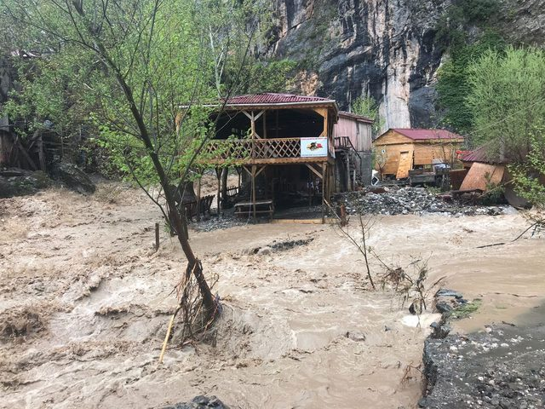
2) DAĞLIK ALAN SELLERİ
Şiddetli yağışlı fırtınalar kuru su kanallarını veya küçük çayları, gürül gürül akan tehlikeli sel sularına dönüştürdüğü zamanlarda dağlık alanlarda ve dağlık alanlara yakın yerlerde de ani seller oluşur. Örneğin Arizona’daki kuru vadilerde ani sellerin 58 saniyede gelişebildiği tespit edilmiştir.

Slide 8
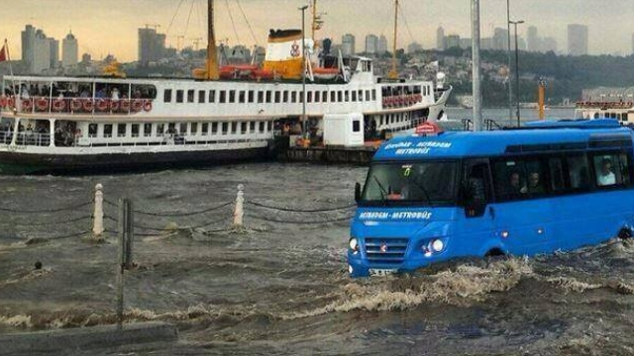
3) ŞEHİR SELLERİ
Şehir selleri, şehir içindeki her türlü arazide oluşabilir. Özellikle binalar, yollar ve otomobiller için parklar inşa edilmesiyle doğal bitki örtüsü yok edilmiş şehirsel alanlarda yağışın toprağa sızması mümkün değildir ve bu nedenle ani seller sık sık oluşmaktadır. Şehirleşme yüzeysel akışı doğal yüzeylere göre 2 ila 6 kat daha arttırır. Mazgallar bu suları hemen tahliye edemez ve kısa bir süre içinde caddelerimiz ve sokaklarımız derelere dönüşebilir. Böylece caddeler nehirlere, binaların bodrum katları da birer ölüm tuzağı kapalı yüzme havuzlarına benzer. Sonuç olarak son yıllarda şehirlerimizde yüzlerce su baskını yaşanıyor. Sağanak yağışlarda cadde ve sokaklarımız hemen derelere dönüşebiliyor. Yollarda ve araçlarında mahsur kalanlar pis sel sularına girmek zorunda kalıyor. Evi veya işyeri sular altında kalanlar ise bir yandan eşyalarını kurtarmaya çalışırken, diğer yandan da kirli ve tehlikeli sel sularını dışarı atmaya çalışıyor.

Slide 9
4) KIYI SELLERİ
Tropikal fırtınalar ve tayfunlar veya kıyıdan uzakta deniz/okyanusta bulunan kuvvetli alçak basınç sistemlerinin, neden olduğu fırtına kabarması ile deniz/okyanus sularını kara içlerine sürükleyerek önemli sellere neden olabilir. Benzer şekilde göllerin su seviyesinde herhangi bir nedenle görülen yükselme, göl kıyılarında suyun taşması sonucunda sellere neden olur.

Slide 10
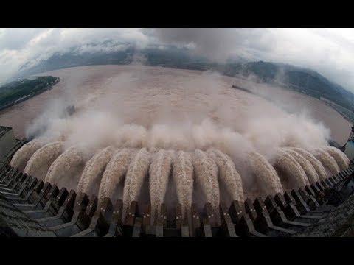
5.) BARAJ SELİ
Büyük barajlar deprem, vb. olaylar sonucu patlarsa çok büyük ve tehlikeli sellere neden olabilirler. Barajlar insan yapısı olduğundan, baraj selleri insan kaynaklı bir afet olarak da görülür. Bunun yanı sıra, ülkemizde büzlerle yapılan köprü ve menfezler ile birlikte dere yataklarındaki kalıntılar veya yamaçlarda oluşan heyelanlarla daralan kesitleri nedeniyle derelerde oluşan göletler birer baraj gibi görev görüp, aşırı yağışlarda patlayarak büyük sellere neden olabilir. En tehlikeli seller barajların çökmesi sonucu oluşanlardır. Sellerin oluşması doğaldır. Fakat ülkemizde yıllardır tekrarlanan bu doğal afetler için risk yönetimi yeterli ölçüde uygulanamamış olması şu an ortaya çokta doğal olmayan bir durum çıkartmakta.

Slide 11
Sel Oluşumunda Etkili Olan Unsurlar:
İklim
Jeolojik Yapı ve Toprak Özellikleri
Bitki Örtüsü
Hidroloji
İnsan Tesirleri

Slide 12
Sel Oluşumunu Etkileyen Faktörler:
Nehir yataklarında derinliğin azalmasına neden olan çöpler, suyun yükselmesine neden olabilir.
Çarpık kentleşme sonucu sel suları nehir yataklarına ulaşamamakta ve sele neden olmaktadır.
Dağlık alanlarda biriken karların erimesi ve bunların yağmur sularıyla birleşmesi sonucu da sel ortaya çıkabilir.

Slide 13
Okyanus tabanlarında meydana gelen yer kabuğu faaliyetleri suların yükselmesini sağlar ve tsunami gibi felaketler ortaya çıkar.
Barajların taşmasını engellemek amacı ile salınan sular nehirlerin taşmasına ve sel oluşmasına neden olur.
Kuvvetli akışlarla drenaj kanallarının tıkanması.
Doğal bitki örtüsünün tahribi.

Slide 14
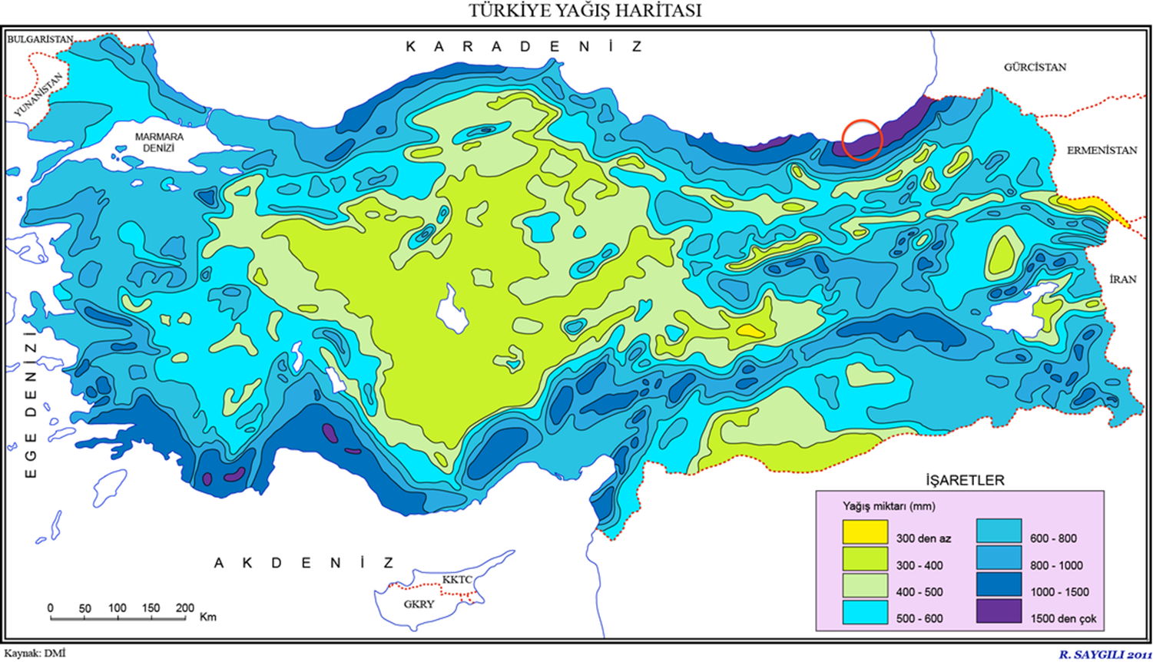
Türkiye yağış haritası

Slide 15
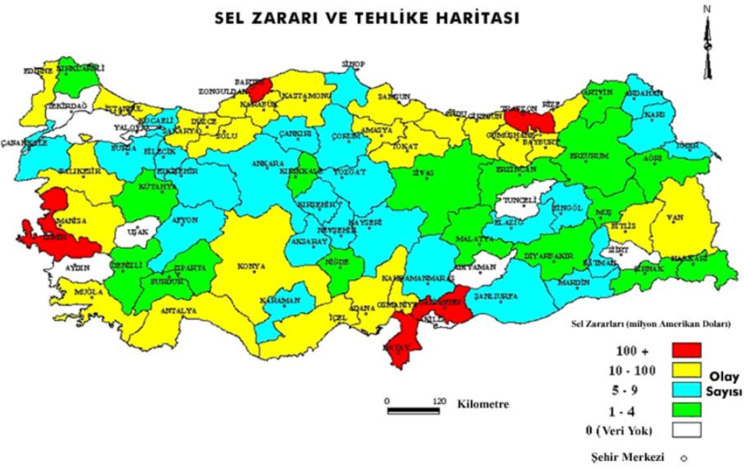

Slide 16
Türkiye Tarihindeki Seller:
OSMANLI İSTANBUL'UNUN SEL FELAKETI: Kanuni Sultan Süleyman zamanında 24 Ağustos 1553´te meydana geldi. Kağıthane'de meydana gelen sel ağaçları, direkleri yerlerinden söküp Boğaz'a taşıdı. Ölü sayısı tam bilinmemekle beraber dönemin tarihçileri bu selden eserlerinde bahseder.
tarihimizin BÜYÜK SEL FELAKETI: 12 Haziran 1908´de Tokat´ta yaşandı. 459 bina ya tamamen ya da kısmen harap oldu. İlk tespitlerde halktan 208, askerden de 15 kişi olmak üzere 223 kişi boğuldu.

Slide 17
CUMHURIYET TARIHININ BÜYÜK SEL FELAKETI:
11 Eylül 1957´de Ankara´da meydana geldi. Hatip Çayı Vadisi´nin yerleşime açılması yüzünden çayın taşkın kapasitesi azalmış, havzanın doğal dengesi bozulmuştu. Meydana gelen selde 169 kişi hayatını kaybetti.

Slide 18
Yurdumuzdaki en yoğun taşkın alanları:
Marmara Bölgesinde; Meriç Havzası ve ovası, Susurluk havzası, Sakarya Havzası,
Karadeniz Bölgesinde; Yenice havzası, Bartın Çayı havzası, Sinop Çevresi, Bafra Ovası, Yeşil ırmak deltası ve iç kesimdeki Kelkit Havzası, Amasya, Tokat, Çorum ovaları, Tüm doğu Karadeniz kıyıları, Çoruh havzası,
İç Anadolu’da; Delice havzası ( Kızılırmak kolu), Yukarı Sakarya Ovaları, Yukarı Kızılırmak havzası,
Doğu ve Güneydoğu Anadolu’da; Fırat, Dicle ve kolları üzerindeki alçak ovalarda,
Akdeniz Bölgesinde; Amik ovası, Seyhan, Ceyhan havzaları ve Çukurova, Göksu havzası ve deltası, Antalya Ovası, Göller yöresindeki çöküntü alanları ve polyeler,
Ege Bölgesinde; Gediz, Büyük ve küçük Menderes havzaları ve Bakırçay havzası

Slide 19
Dünyadan Sel Örnekleri:
1931 Çin: 2.500.000'dan fazla kişi hayatını kaybetti
Çin'in resmi kayıtlara geçmiş 22 büyük sel felaketinde, toplamda 5 milyona yakın sayıda kişi hayatını kaybetmiştir.
1953 Japonya: Büyük çapta can kaybına sebebiyet veren 11 sel felaketi atlatan Japonya'da en büyük maddi hasarı yaratan sel felaketi 2012 yılında yaşanmasına rağmen 10 ila 20 kişi arasında bir can kaybı yaşanmıştır.

Slide 20
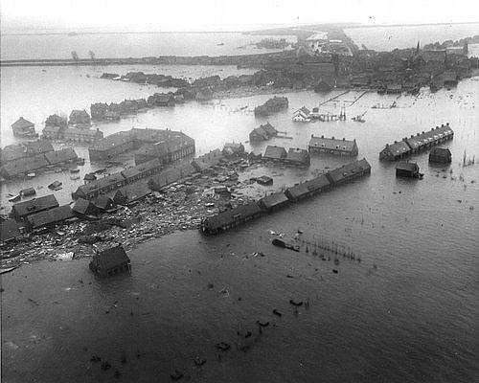
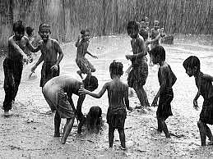
1974 Bangladesh: En az 29.000 kişi öldü
Bangladesh`te genel olarak muson yağmurlarıyla gelen sel felaketleri şu ana kadar 5 kez resmi kayıtlarda felakete sebebiyet vermiştir. Toplamda 32.000`den fazla kişinin ölümüne sebebiyet vermiştir.
1971 Vietnam: En az 100.000 kişi hayatını kaybetti
Amerika`nın 10 yıl süren Vietnam çıkartmasının son iki yılında gerçekleşen felakette hayatını kaybedenler arasında Amerikan askerleri de olduğu bilinmektedir.

Slide 21
1900'lerden önce Hollanda: 1 Milyona yakın kişi hayatını kaybetti. Son yüzyılda büyük bir sel felaketi görmeyen Hollanda'da, 1900'lerden önce büyük baraj projeleri tamamlanana dek bir milyondan fazla kişinin kayıtlara geçen 20 büyük sel felaketinde öldüğü hesaplanmaktadır.
1992 Türkiye:Altyapı eksikleri sebebiyle bir çok kez taşma ve sel felaketi atlatan Türkiye'de genelde maddi hasarlar yaşanırken kayıtlara geçen 2 büyük sel felaketinde toplamda 400 civarında kişi hayatını kaybetmiştir.

Slide 22
Büyük Sellere Örnekler:
Çin, Hindistan, Bangladeş’in büyük ırmaklarının çevresindeki geniş ovalar, binlerce kilometrekarelik alanları kaplayan çarpıcı taşkınlara sahne olur. Verimli kaynaklar ve bol su kaynakları nedeniyle böyle alanlar çoğu kez yoğun nüfusludur. Çin’de Huang Irmağı kenarlarında doğal yoldan oluşmuş çamur setlerinden dolayı, çevresindeki ovalara göre daha yüksek bir yatak boyunca akar. Bu setler insan müdahalesiyle daha da sağlamlaştırılmıştır. Setlerin 1887’de patlaması 130.000 km²’yi aşan alanı sular altında bırakmış ve 1.000.000’a yakın kişinin ölümüne yol açmıştır.

Slide 23
Hindistan ve Bangladeş’teki Ganj Irmağı taşkınlarının sebebi Himalaya Dağlarındaki yoğun orman tahribatlarıdır. Şiddetli yağmur ve eriyen karların getirdiği fazla sular Ganj’ın içinden geçtiği geniş ovalara taşar. Irmağın 1988’deki taşması sırasında Bangladeş’in % 90’ı sular altında kalmıştır. 1998’de Çin’de Yangtze Irmağı’nın taşkınlarından etkilenen insan sayısı 250 milyon civarındadır.

Slide 24
Selden kaçmak için sel sularına kesinlikle girmeyin!

Slide 25
2015’de Artvin’de yaşanan ve 8 kişinin ölümüne neden olan sel felaketi

Slide 26
2015’de Edirne Tunca Nehri’nde meydana gelen taşkın 5000 kişinin mahsur kalmasına neden oldu.

Slide 27
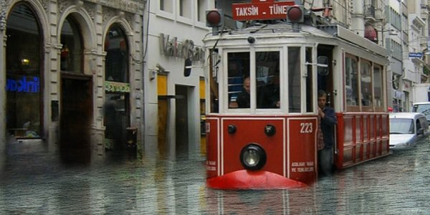
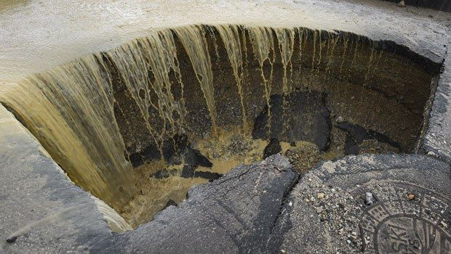

Slide 28
SEL ÖNCESİNDE ALINACAK ÖNLEMLER
Türkiye'de de sıkça karşılaşılan sel felaketleri önlem alınmadığı zaman ciddi can ve mal kayıplarına neden oluyor. Bu nedenle doğal afetlerle mücadele de neler yapılacağını bilmek hayat kurtarabiliyor. Afete dönüşebilecek sel felaketlerin de alınacak önemlerle zararlar en aza indirilebiliyor. İşte size sel öncesinde almanız gereken bazı önemli tedbirler. Evin zemini yükseltilmedikçe ve güçlendirilmedikçe dere yatağına bina yapmaktan kaçın.
Çevredeki yeşil alanlar korunarak ve artırılarak erozyon ve sel önlenmelidir.
Sel tehlikesi bulunan eğimli yamaçlarda teraslama ve ağaçlandırma yapılmalıdır.
Çukur alanlarda binaların bodrum katlarına su basma tehlikesi yüksek olduğundan bu tür yerlerde bodrum yapılmamalı, su basman kotu yüksek tutulmalıdır.
Konutlar diğer afetlerde olduğu gibi sele karşı da sigortalatılmalıdır.
Sel konusundaki uyarıları iletişim araçlarından takip et.

Slide 29
SEL ANINDA NELER YAPILMALI?
Sel Anında Doğru Davranış Şekilleri:
Pencere ve kapıları korumak için taşınabilir engeller yerleştirilebilir.
Suyla sürüklenen enkazın yönünü kum torbalarıyla değiştirerek konutunuzdan uzak tutabilirsiniz.
Bazı durumlarda bütün kapıları açarak suyun binanın içinden akmasına izin vermek çok daha iyidir; böylece su basıncının yapının taşıyıcı sistemine zarar vermesi önlenebilir.
Su yatağı ve çukur bölgeler hemen terk edilmelidir.
Sel bölgesini hemen terk ederek yüksek ve güvenli bölgelere gitmeli ancak asla sudan karşıdan karşıya geçmeye çalışılmamalıdır, çünkü su aniden derinleşebilir.
Elektrik kaynaklarından uzak durulmalıdır, elektrik çarpabilir!…
Özellikle geceleri, selin tehlikelerini görmek güçleşeceğinden daha dikkatli olunmalıdır.
Selden ölümlerin çoğu sel sularına girilmesinden kaynaklanmaktadır. Çünkü ayak bileğimize kadar olan sel suyu bizi; dizimize kadar olan sel suları ise otomobillerimizi sürükleyip götürebilir.
Selden kaçmak için sel sularına kesinlikle girmeyin!
Sel suları ayrıca kanalizasyon ve zehirli kimyasal maddeler de içerirler. Çocukların sel suları ile oynamasına müsaade edilmemelidir.
Konutu terk ederken elektrik ve su vanaları kapatılmalıdır.
Sel sırasında elektrikleriniz kesilebilir. Binada gaz sızıntısı olduğunu düşünüyorsanız, herhangi bir elektrikli alet ve ışık kullanmayın. Işığa ihtiyacınız olduğunda pilli fener kullanın.
Evinizdeki küvet ve bidonları şebeke suyunun kirlenme ihtimaline karşı temiz su ile doldurunuz.
Sel sırasında araç içindeyseniz;
Asla su ile kaplı yoldan gitmeye çalışılmamalıdır. Ani sellerin meydana getirdiği ölümlerin yarısı araç içindedir.
Araçta herhangi bir arıza oluştuysa hemen terk edilerek yüksek bir yere çıkılmalıdır. Yollar akan sular tarafından doldurulacağı için eğer araç 60 cm yükseklikteki hareket eden suda kalmışsa su onu kaldırıp sürükleyebilecektir.

Slide 30
SEL SONRASINDA NELER YAPILMALI?
Sel Sonrası Doğru Davranış Şekilleri
Sel felaketi suların geri çekilmesi ile sona ermeyebilir. Dolayısı ile otoritelerden geri dönün uyarısı alınmadan ve herhangi bir hasarı olup olmadığı kontrol edilmeden binalara kesinlikle girilmemelidir.
Binalar kontrol edilirken su geçirmez ayakkabı ve pille çalışan el fenerleri kullanılmalıdır.
Konutların duvarlarında, katlardaki zeminlerde ve pencerelerdeki hasarlar, tavan, sıva vb. malzemelerin dökülmesi riskinin olup olmadığı kontrol edilmelidir.
Sigorta işlemleri için zarar gören yerlerin fotoğrafı çekilmelidir.
Sel suları ayrıca kanalizasyon suyu ve zehirli kimyasal maddeler de içerirler. Çocukların sel suları ile oynamasına müsaade etmeyin.
Sel sonrasında da ikincil afet olarak yangınlar çıkabilir. Bu nedenle evde gaz sızıntısı, suyun altında kalmış elektrik aksamı, fırın, ocak ve elektrikle çalışan eşyaların olmadığına emin olun.
Sel sırasında evinizde kalmış yiyecekler varsa bunları kesinlikle kullanmayın. (Konserveler de dahil)
Konuttaki sel suları binanın daha fazla zarar görmemesi için yavaş, yavaş boşaltılmalıdır.
Lağım çukurları, mikroplu tanklar ve atık su sistemleri sel sonrası insan sağlığına zarar vermemeleri için mutlaka yetkililere kontrol ettirilmelidir.
Konuta sel sırasında yılan ve benzeri zararlı hayvanlar girebilir. Bu konuda da dikkatli olunması gerekir.
Özel ilgiye ihtiyacı olan afetzedelere -yaşlılar, bebekler, özürlüler- yardımcı olunmalıdır.

